Slide 1

Conseil communal – 16/12/24

Slide 2
1. Informations
2. Prestation de serment d’Etienne Defresne en qualité de conseiller communal
3. Prestation de serment de Géraldine Biot-Quevrin en qualité de Présidente du CPAS
4. Approbation du PV de la dernière séance

Slide 3
5. Budget communal 2025 - ordinaire
Contexte général
  Service Finances – Direction financière
  Transition politique – délai très court
    Volonté de malgré tout présenter un budget
    plutôt que de fonctionner avec des 12^{èmes} provisoires
  Concentration des investissements décidés sous l’ancienne mandature
  Facteurs externes
    Inflation (+ 1 indexation des salaires)
    Remises de prix en hausse
    Mesures gouvernementales (APE, fonds des communes, pensions, …)
    Dotation en hausse à la zone de Police
    Attribution début janvier de certains marchés lancés en 2024
  Budget 2025 présenté dans la continuité,
  dans l’attente de la MB1 et surtout du budget 2026

Slide 4
DEPENSES ORDINAIRES
 |  |  |  |  |  |  |  | Budget initial N-1 | MB3/2024 | Budget intial | Ecart BI / BI N-1
 | Résultats des comptes d'exercice
 | 2018 | 2019 | 2020 | 2020 | 2021 | 2022 | 2023 | 2024 |  | 2025
Personnel | 4.509.833,78 | 4.810.983,13 | 5.040.803,33 | 5.040.803,33 | 5.206.108,56 | 5.809.264,18 | 6.222.015,70 | 6.953.450,22 | 6.888.782,65 | 7.206.836,25 | 253.386,03 | 3,64%
Fonctionnement | 1.526.039,11 | 1.487.301,78 | 1.318.907,93 | 1.318.907,93 | 1.541.275,39 | 1.694.606,11 | 1.934.838,33 | 2.259.275,33 | 2.372.240,52 | 2.238.307,10 | - 20.968,23 | -0,93%
Transferts | 3.101.380,21 | 3.023.442,33 | 3.263.835,14 | 3.263.835,14 | 3.373.452,04 | 3.293.892,00 | 3.309.028,13 | 3.748.521,27 | 3.775.020,93 | 3.676.240,71 | - 72.280,56 | -1,93%
Dette | 855.380,37 | 918.183,55 | 996.500,83 | 996.500,83 | 949.715,46 | 950.028,95 | 1.165.236,73 | 1.255.949,88 | 1.312.876,33 | 1.435.557,03 | 179.607,15 | 14,30%
Prélèvements | 68.875,00 | 40.000,00 | 1.451.302,27 | 1.451.302,27 | 115.000,00 | 830.602,65 | 0,00 | 0,00 | 160.000,00 | 0,00 | -
Total (exercice propre) | 10.061.508,47 | 10.279.910,79 | 12.071.349,50 | 12.071.349,50 | 11.185.551,45 | 12.578.393,89 | 12.631.118,89 | 14.217.196,70 | 14.508.911,43 | 14.556.941,09 | 339.744,39 | 2,39%
Exercices antérieurs | 266.008,25 | 766.723,58 | 257.682,68 | 257.682,68 | 224.425,76 | 217.282,84 | 241.851,04 | 2.653,23 | 53.800,69 | 242,14 | - 2.411,09
Prélèvements | 1.000.000,00 | 952.600,00 | 0,00 | 0,00 | 650.000,00 | 1.160.288,84 | 850.000,00 | 0,00 | 1.290.123,50 | 200.000,00 | 200.000,00
Total général | 11.327.516,72 | 11.999.234,37 | 12.329.032,18 | 12.329.032,18 | 12.059.977,21 | 13.955.965,57 | 13.722.969,93 | 14.219.849,93 | 15.852.835,62 | 14.757.183,23 | 537.333,30

Slide 6
5. Budget communal 2025 - ordinaire
Dépenses de personnel (+/- 120 agents ; 94,6 ETP)
  1 indexation (mars 2025)
  Mi-temps médicaux restent mi-temps médicaux
  Maladies longue durée non prises en compte
  Recrutement:
    1 Directeur financier (comptabilisé à partir du 1/4/25)
    1 agent technique D7-D9 (comptabilisé à partir du 1/3/25) => remplacement de l’actuel
    1 agent technique en +
    Maintien de 2 ouvriers saisonniers
    1 agent constateur D4 (comptabilisé à partir du 1/4/25)
    1 agent enseignement/RH ½ temps (comptabilisé à partir du 1/3/25)
  Départs à la pension: 1 agent pôle technique

Slide 7
5. Budget communal 2025 - ordinaire
Dépenses de fonctionnement : - 1%
  - 27.800 € de dépenses « élections »
  + 11.500 € pour frais d’exploitation de l’aire pour motor-homes à Spontin (àpd 1/7/25)
  Modification de la comptabilité des repas chauds dans les écoles
  Divers ajustements

Slide 8
5. Budget communal 2025 - ordinaire
Dépenses de transfert : - 2 %
  Légère diminution de la dotation communale à son CPAS (- 47.774 €)
  Diminution des frais de recette régionale vu le futur DF (- 81.000 €)
  Augmentation à la zone de police H-M (+ 31.913,15 €)
  Augmentation des dotations aux fabriques d'église (+ 6.385,52 €)
  Augmentation des coûts liés à la gestion des immondices par le BEP (+ 24.121,17 €)
  Report du recrutement d’un conseiller en Patrimoine pour Dinant-Hastière-Yvoir (- 9.713 €)
Dépenses de dettes : + 14 %
  Intégration des charges liées à l’emprunt de 3,5 millions € contracté en 2024
  Prévision de 6 mois des charges pour les emprunts prévus en 2025

Slide 9

5. Budget communal 2025 - ordinaire
Focus zone de secours DinaPhi :
  Dépenses de personnel : 17.866.187 €
  Dépenses de fonctionnement : 3.701.250 €
  Dépenses de transfert : 149.000 €
  Dépenses de dette : 2.399.111 €
  Prélèvement 1 & 2 : 450.904 € + 1.642.000 €
  TOTAL des dépenses : 26.228.454 €
  Couvertes notamment par 1,3 million de recettes de prestations et
  23.298.349 € de dotations diverses (fédéral, province et communes associées).
  Dotation d’Yvoir : 372.507,87 € (idem 2023 & 2024)

Slide 10

5. Budget communal 2025 - ordinaire
Focus zone de Police Haute-Meuse :
  Dépenses de personnel : 12.279.803 €
  Dépenses de fonctionnement : 915.022 €
  Dépenses de transfert : 65.750 €
  Dépenses de dette : 338.563 €
  Prélèvement 1 & 2 : 572.960 €
  TOTAL des dépenses : 14.173.134 €
  Couvertes notamment par 49.824 € de recettes de prestations et
  12.845.594 € de dotations diverses (fédéral et communes associées).
  Dotation d’Yvoir : 829.741,81 € (797.828,66 en 2024)
  +4% - augmentation liée à une indexation 2024 intégrée et une autre 2025 attendue
  +1% attendus (en dehors de toute indexation) en 2026 pour investissements

Slide 11
RECETTES ORDINAIRES
 |  |  |  |  |  |  | Budget initial N-1 | MB3 / 2024 | Budget intial | Ecart BI / BI 2024
 | Résultats des comptes d'exercice
 | 2018 | 2019 | 2020 | 2021 | 2022 | 2023 | 2024 |  | 2025
Prestation | 785.176,79 | 660.087,69 | 611.397,68 | 591.351,00 | 760.568,69 | 842.729,94 | 1.066.921,05 | 866.389,54 | 799.083,94 | - 267.837,11
Transferts | 9.712.717,70 | 9.736.789,35 | 10.535.644,25 | 10.474.866,72 | 10.972.079,41 | 13.264.361,96 | 12.796.432,54 | 12.490.799,61 | 13.029.861,74 | 233.429,20
Dette | 177.315,47 | 163.936,96 | 159.913,81 | 160.382,17 | 158.998,78 | 188.403,99 | 149.865,06 | 195.007,39 | 137.855,60 | - 12.009,46
Prélèvements | 0,00 | 0,00 | 1.506.302,27 | 0,00 | 1.010.124,79 | 70.367,05 | 250.000,00 | 1.050.136,94 | 590.139,81 | 340.139,81
Total (exercice propre) | 10.675.209,96 | 10.560.814,00 | 12.813.258,01 | 11.226.599,89 | 12.901.771,67 | 14.365.862,94 | 14.263.218,65 | 14.602.333,48 | 14.556.941,09 | 293.722,44
Exercices antérieurs | 1.731.721,19 | 1.618.326,91 | 1.083.482,34 | 1.790.227,90 | 1.340.106,33 | 665.525,63 | 594.042,16 | 1.327.908,80 | 210.215,00 | - 383.827,16
Prélèvements | 200.000,00 | 514.322,71 | 0,00 | 0,00 | 0,00 | 0,00 | 0,00 | 0,00 | 0,00 | -
Total général | 12.606.931,15 | 12.693.463,62 | 13.896.740,35 | 13.016.827,79 | 14.241.878,00 | 15.031.388,57 | 14.857.260,81 | 15.930.242,28 | 14.767.156,09 | - 90.104,72

Slide 13
5. Budget communal 2025 - ordinaire
Recettes de prestation :
  Suppression volontaire du crédit « dépenses non-engagées »
  Nouveau crédit pour l’exploitation de l’aire pour motor-homes (+ 14.000 €)
  Suppression de la facturation « repas dans les écoles »
  Légère augmentation des recettes liées à l’agriculture (baux agricoles, etc. - +10.255,22 €)
  Recette de vente de bois assez faible dans les évaluations actuelles
Recettes de transfert :
  Non-indexation des subsides APE
  Fonds des Communes raboté :
  Chiffres des recettes fiscales (IPP et PrI notamment) plus rassurants mais… prudence

Slide 14
5. Budget communal 2025 - ordinaire
Résultat de l’exercice propre
  Hors prélèvements (permettant d’équilibrer l’exercice propre),
  mali de 590.139,81 €
  Le résultat général (y compris les exercices antérieurs)
  s’élève quant à lui à 9.972,86 €

Slide 15
5. Budget communal 2025 - extraordinaire
8.709.241 € dont :
  Maison rurale de Godinne (1.500.000 €, dont 680.000 € de subsides)
  Trottoirs & voiries des rues du Redeaux & Blacet : 2.026.500 € dont 407.293 € (+47.000€) de subsides
  Extension de l’hôtel de ville (2.650.000 €)
  Abords (parkings & cours) de l’école de Dorinne-Spontin (500.000 €)
  Maillage Vert & Bleu (580.000 €)
  Réhabilitation du porche de la Vieille Ferme (100.000 €)
  Stabilité écoles de Godinne et de Mont (69.000 €)
  Chauffage ancienne poste d’Yvoir (120.000 €)
  8 « gros » dossiers qui sont de simples reports de 2023 et/ou 2024 et qui, ensemble, totalisent 7.545.500 €.
  2 dossiers (MR Godinne & voiries à Yvoir) dont les attributions
  du marché n’ont pu se faire en 2024 et qui sont
  reportées au début janvier

Slide 16
5. Budget communal 2025 - extraordinaire
8.709.241 € dont :
  Rénovation Parc de Spontin (40.000 €)
  Plusieurs crédits de dépenses plus « habituelles » liées au fonctionnement de l’administration (matériel, maintenance, etc.)
2 « nouveautés » répondant à l’engagement de la majorité d’objectiver les besoins et d’entretenir ce qui existe :
  Verdurisation de 3 cimetières (40.000 € idem en 2026 et 2027)
  Diagnostic des voiries (50.000 €)

Slide 17
5. Budget communal 2025 - extraordinaire
8.709.241 € financés via …
  Emprunts : 5.409.206,50 € (balise respectée)
  Subsides : 2.205.629,39 €
  Fonds propres : 1.094.405,52 €
    Dont des ventes de patrimoine pour une valeur estimée à 362.000 €.
    > Maison rue du Rauysse, cafétaria du Quesval, 1/5 du terrain de foot, etc.

Slide 18
5. Budget communal 2025 - extraordinaire
 | Solde disponible | Constitution par | Constitution par | Total | Prélèvements | Solde
 | Exercice | Dépense | Dépense | Fonds de Réserve | Recette | disponible
 | précédant | ORDINAIRE | EXTRAORDINAIRE | Extraordinaire | Extraordinaire
Compte 2020 | 1 238 835,93 | 0,00 | 551 234,28 | 1 790 070,21 | 786 688,01 | 1 003 382,20
Compte 2021 | 1 003 382,20 | 650 000,00 | 627 446,54 | 2 280 828,74 | 1 216 858,46 | 1 063 970,28
Compte 2022 | 1.063.970,28 | 79.797,00 | 229.874,51 | 1.373.641,79 | 999.595,70 | 374.046,09
Compte 2023 | 374.046,09 | 850.000,00 | 311.468,71 | 1.535.514,70 | 652.951,48 | 882.563,22
Budget initial 2024 | 977.502,86 | 0,00 | 100.000,00 | 1.077.502,86 | 960.453,61 | 117.049,25
MB1/2024 | 874.236,39 | 489.986,56 | 437.075,66 | 1.801.298,61 | 1.569.062,43 | 232.236,18
MB2/2024 | 874.236,39 | 489.986,56 | 437.075,66 | 1.801.298,61 | 1.554.888,61 | 246.410,00
MB3/2024 | 874.236,39 | 489.986,56 | 446.075,66 | 1.810.298,61 | 1.712.020,28 | 98.278,33
Budget initial 2025 | 543.194,74 | 200.000,00 | 362.000,00 | 1.105.194,74 | 1.094.405,52 | 10.789,22

Slide 19
5. Budget communal 2025 - réserves

Slide 20
5. Budget communal 2025 - provisions
  + 800.000 € environ du fonds de pension des mandataires

Slide 21
… et pour l’avenir ?

Slide 22
… et pour l’avenir ?
  Si tout se réalise en 2025 :
 Mali budget 2024 + nouveaux emprunts de 2025
  … sans compter les 2 autres « gros » projets lancés sous la précédente législature mais pas encore intégrés au budget, ni les réfections de voiries qui s’annoncent.

Slide 23

… et pour l’avenir ?
Cfr Déclaration de Politique Générale
  Priorisation des projets
  Planification rigoureuse & soutenable
  Optimalisation financière de
  chaque investissement (subsides)
Moins / pas de bonis
FRE pas alimenté
Emprunts
Charge de dette

Slide 24
(6. Vote des 12e provisoires)
7. Dotation communale 2025 à la zone de secours DINAPHI (pompiers - 372.507,87 €)
8. Dotation communale 2025 à la zone de police de la Haute-Meuse (829.741,81 €)
9. Mode de répartition de la représentation du conseil communal (intercommunales, commissions, etc.)
10. Déclarations d’apparentement des membres du conseil communal
11. Désignation des représentants communaux dans diverses assemblées

Slide 25
12. Renouvellement de la Commission Communale de l’Aménagement du Territoire et de la Mobilité (CCATM)
13. Délégation au collège communal en matière d’octroi et de renouvellement de concessions dans les cimetières (mandature 2024-2030)
14. Délégation au collège communal en matière de personnel non-enseignant (nomination, recrutement, fin de contrat)

Slide 26
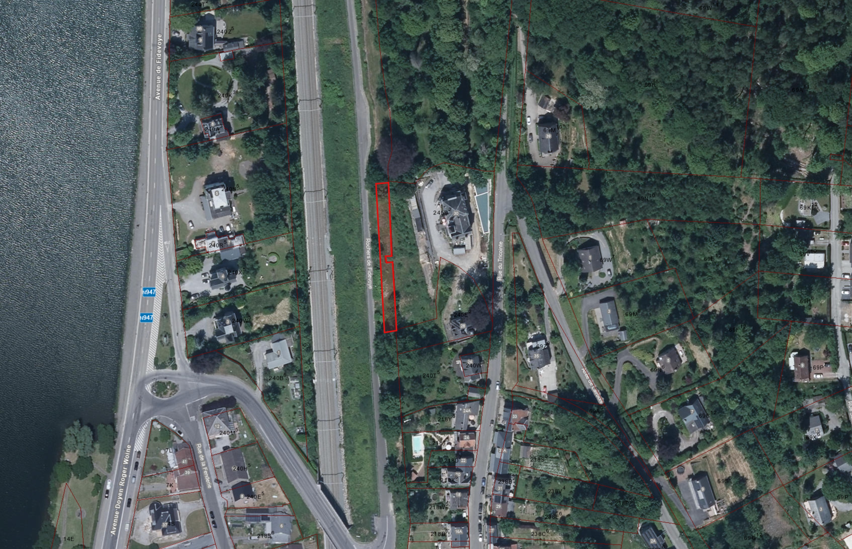
15. Déclassement et cession d’1 surface du domaine public « Rochers de Fidevoye » (1)

Slide 27
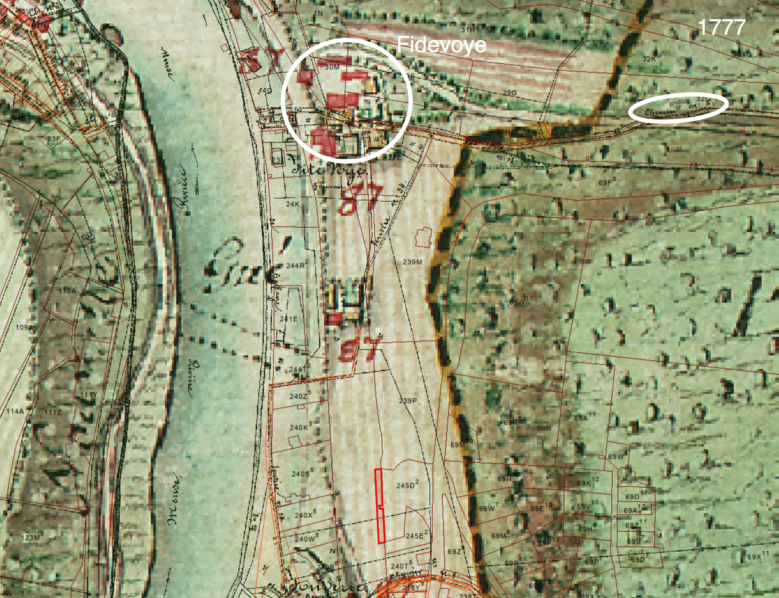
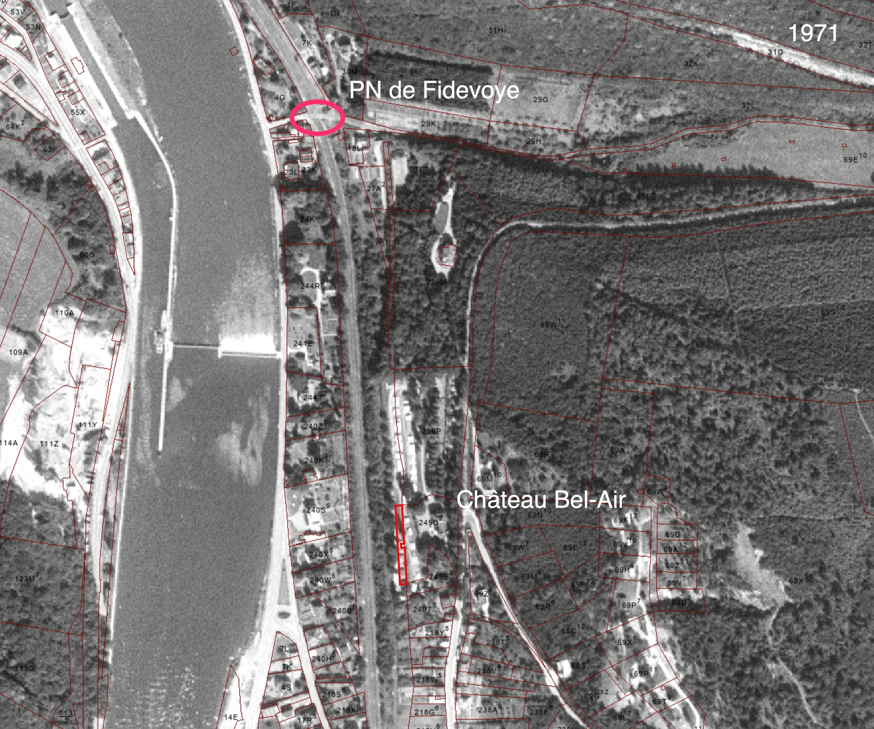
15. Déclassement et cession d’1 surface du domaine public « Rochers de Fidevoye » (2)
La portion sud de la voirie actuelle dites des « Rochers de Fidevoye » a été aménagée par la SNCB / Infrabel lors de la fermeture du PN de Fidevoye > ceci explique le très large domaine public (jusqu’à 12m à certains endroits) sur lequel la voirie a été établie

Slide 28
15. Déclassement et cession d’1 surface du domaine public « Rochers de Fidevoye » (3)
Projet immobilier sur une division du terrain constituant le domaine du Château Bel-Air (partie ouest de la division)
« l’excédent » de voirie constitue un obstacle à la réalisation du projet (pas d’accès direct à la voirie publique + utilité de l’excédent en vue de créer des stationnements privés)
Le domaine public résiduel (d’une largeur minimale de 5,6m) permettra de réaliser un cheminement piétons de 1,8m de large
Demande d’accord
  Pour déclasser la parcelle pré-cadastrée ci-après
  Pour –de manière conditionnelle- céder la parcelle (devenue partie du domaine privé communal) aux propriétaires de la parcelle du projet immobilier
La cession / vente ne se fera que dans l’hypothèse de l’octroi du permis d’urbanisme pour le projet

Slide 29
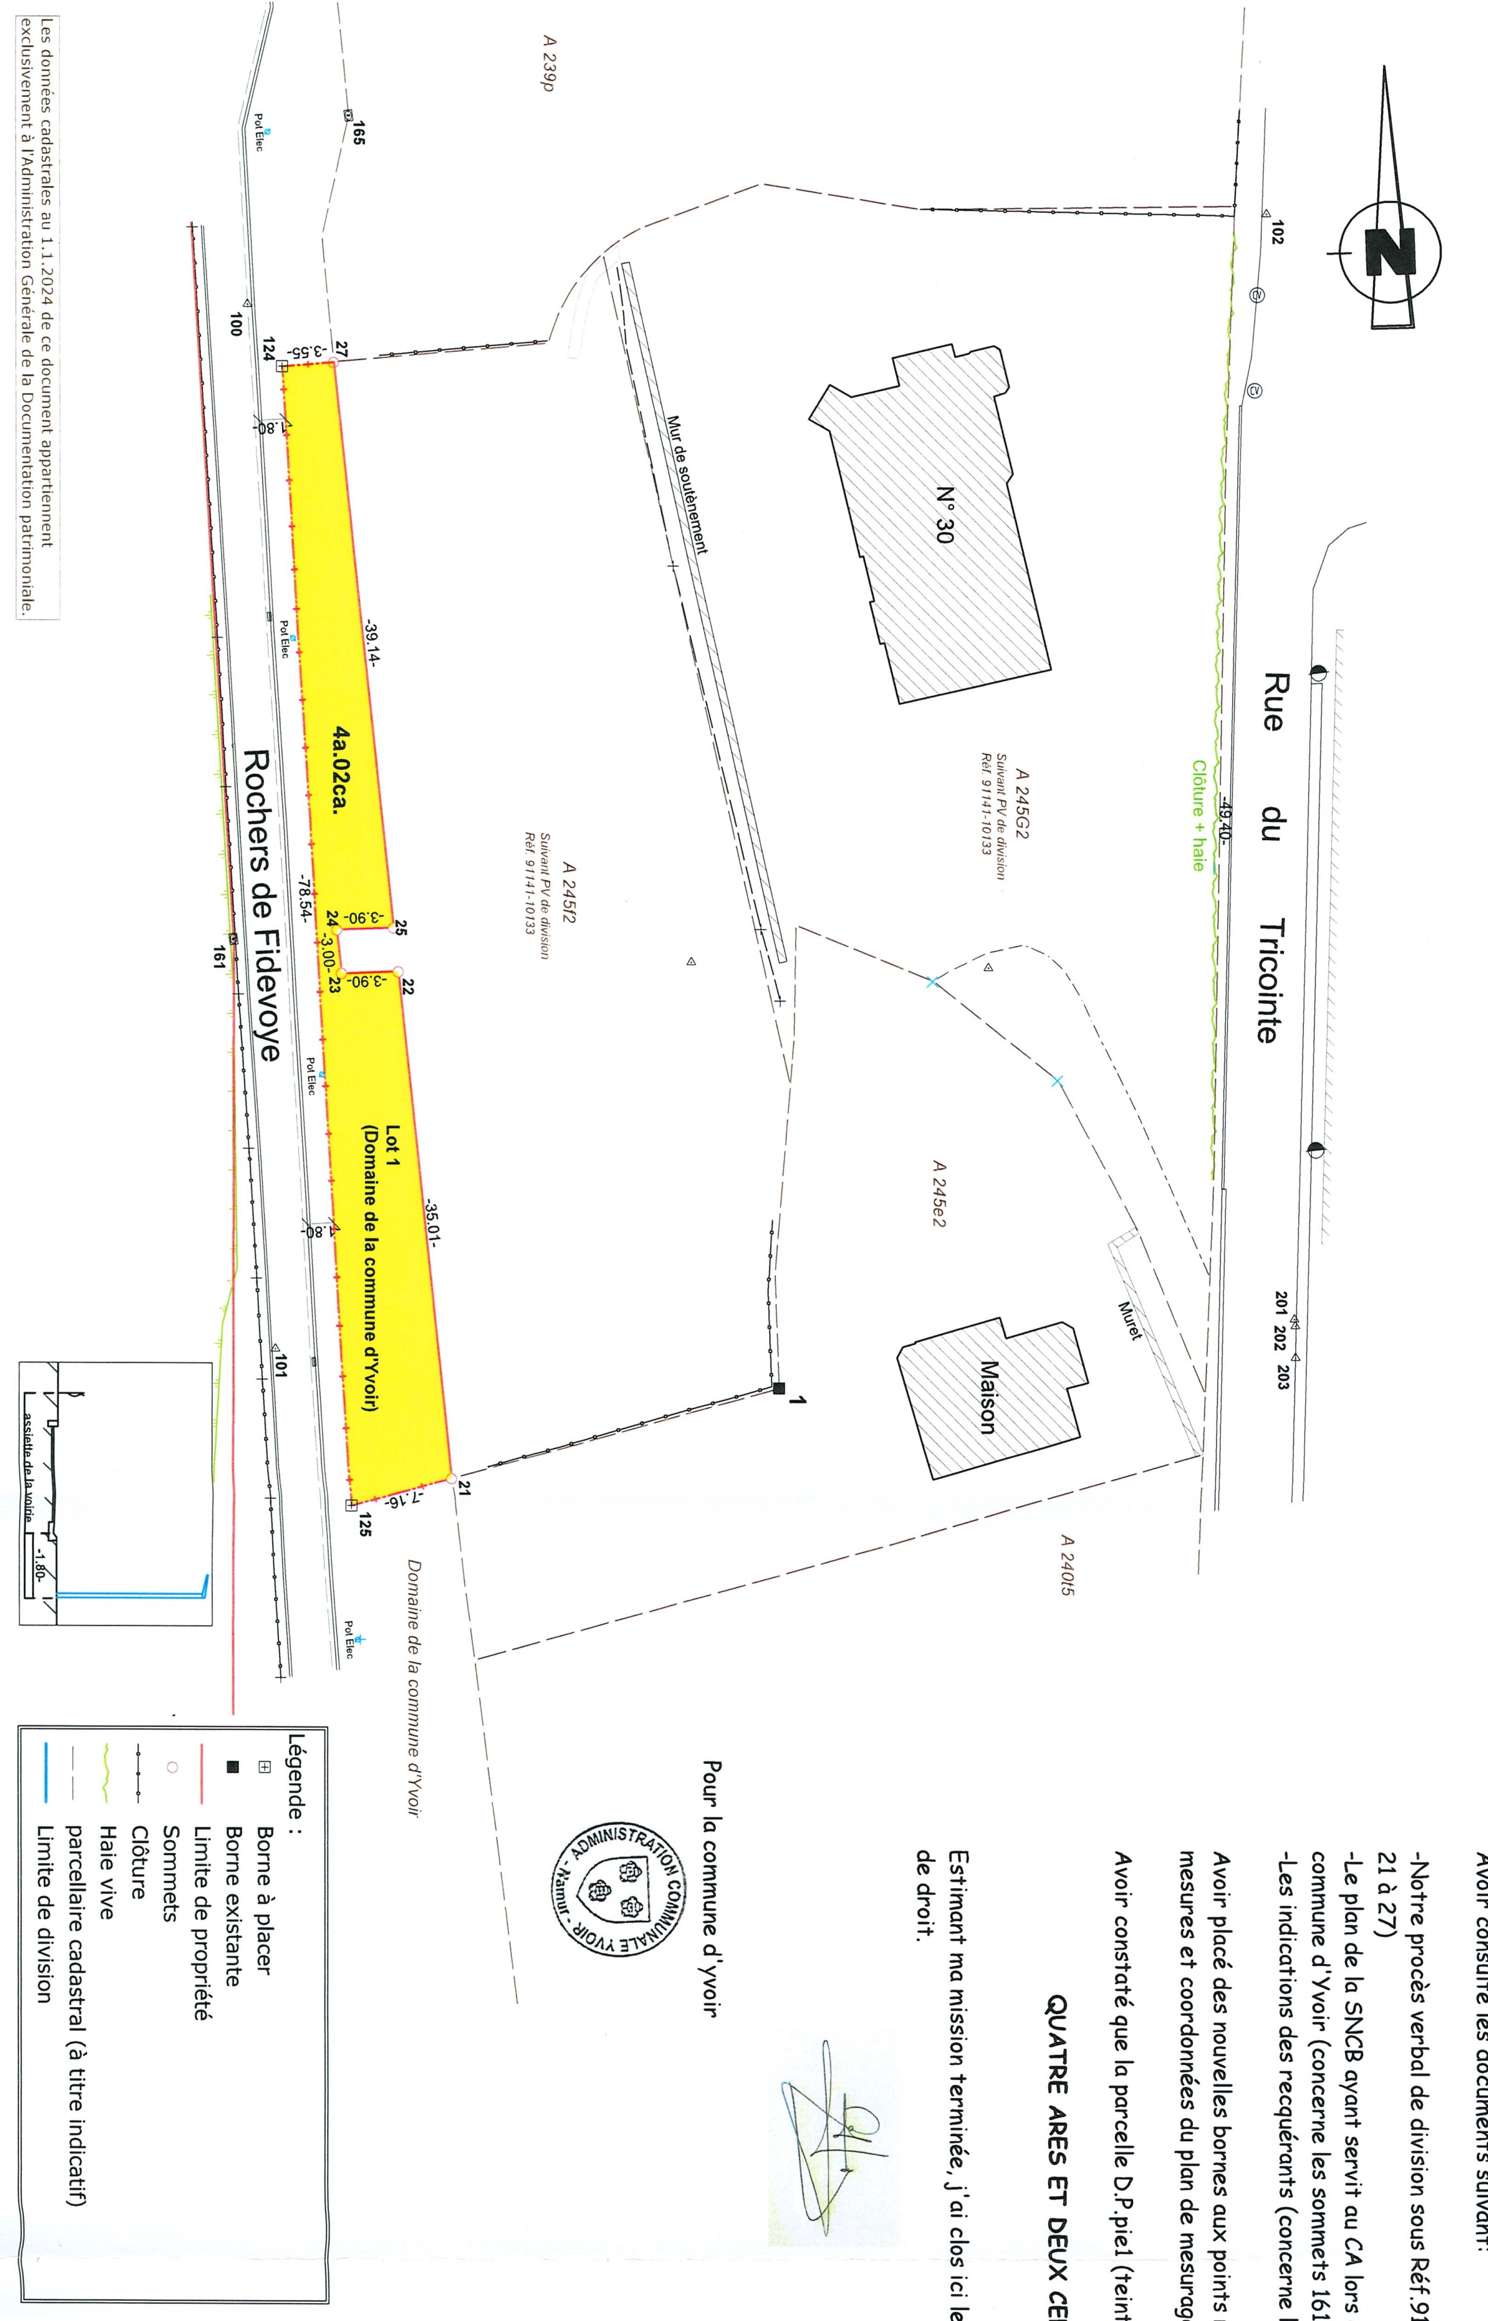
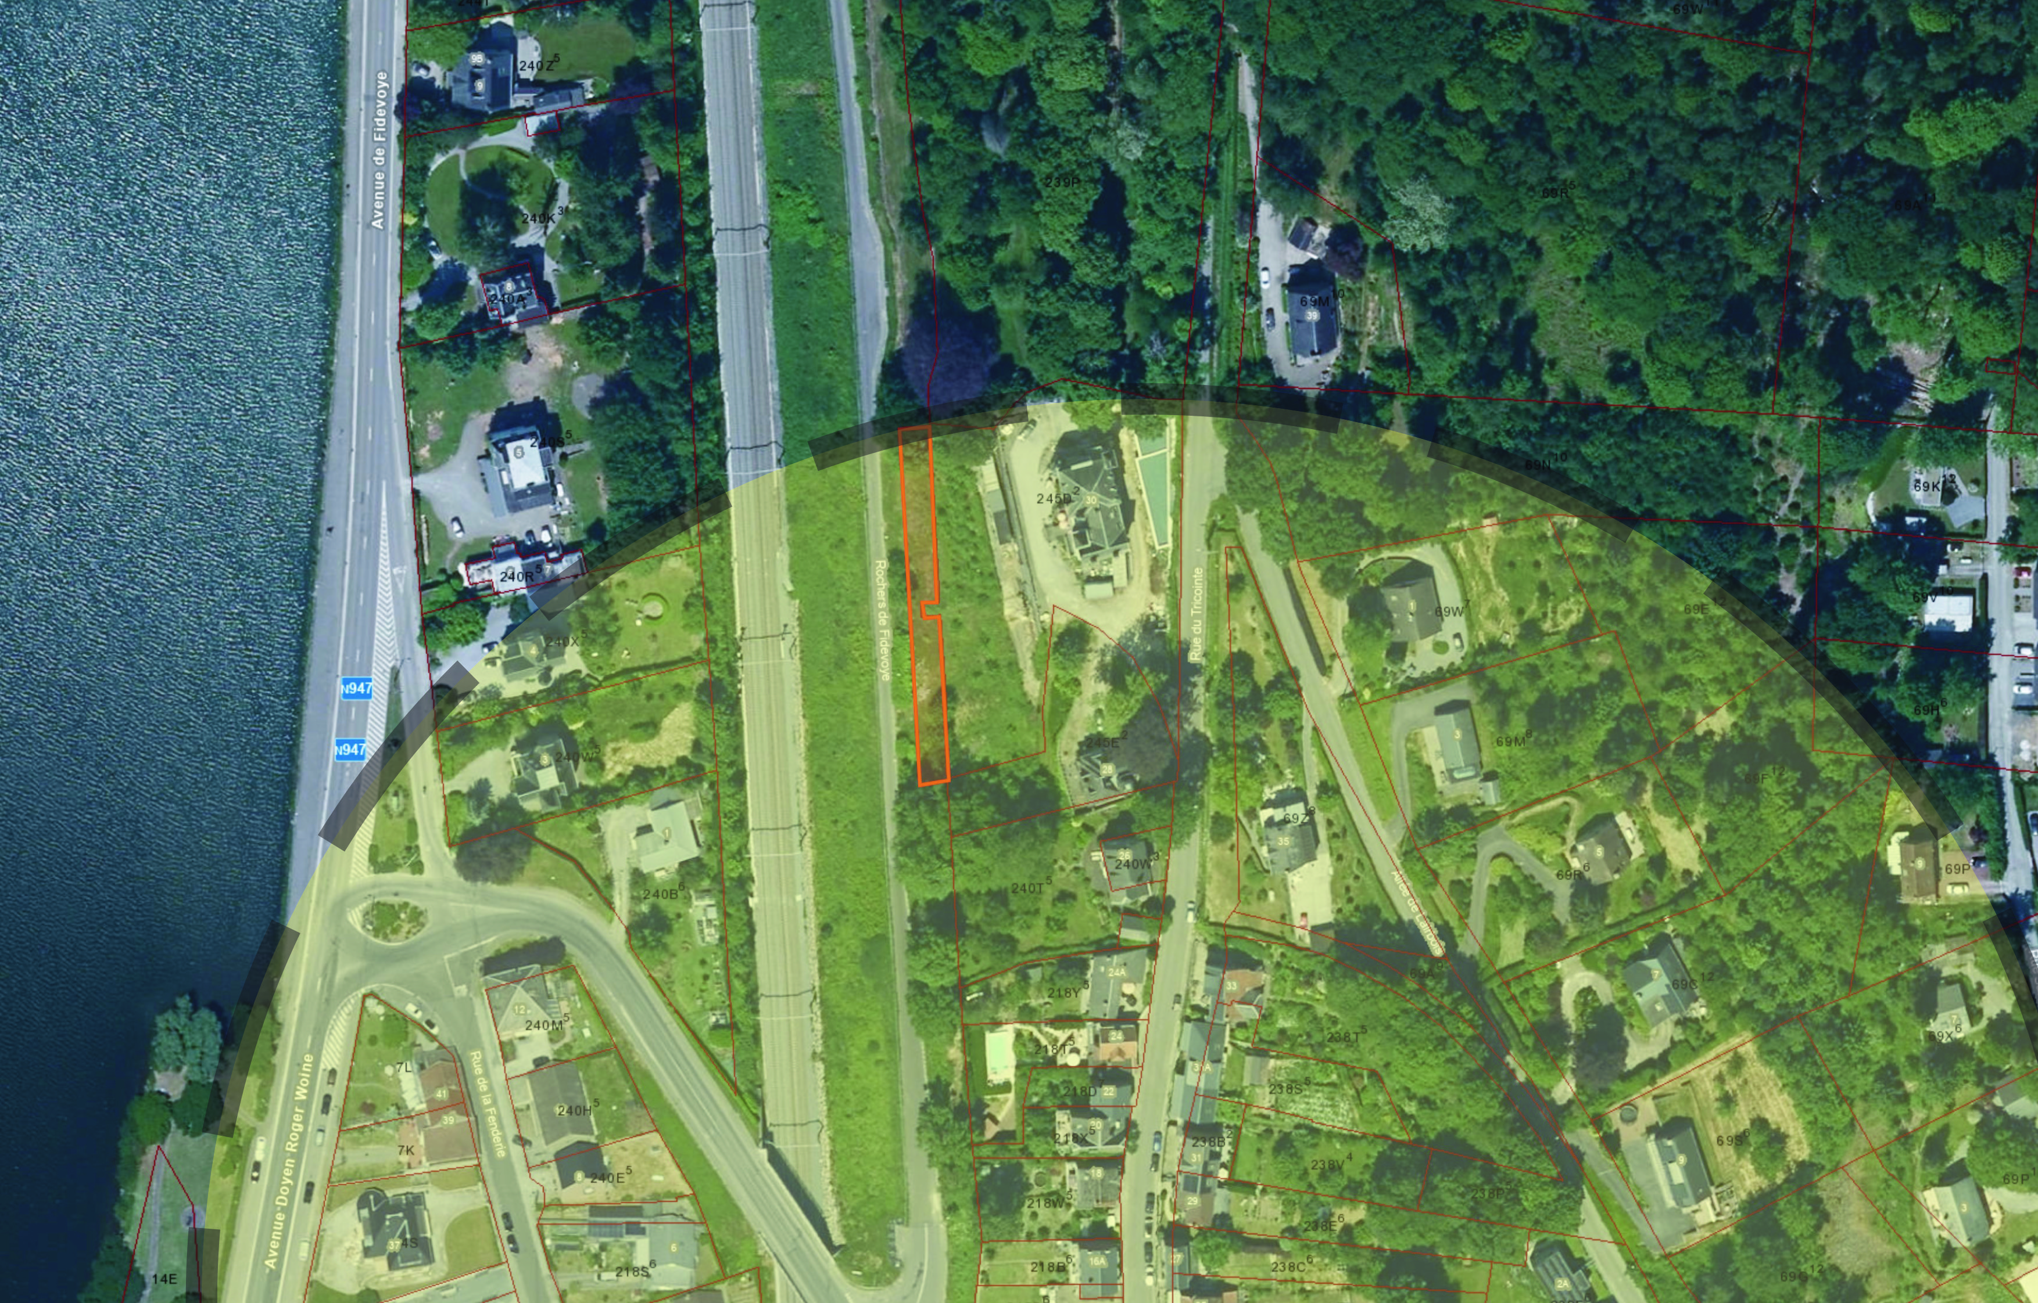
15. Déclassement et cession d’1 surface du domaine public « Rochers de Fidevoye » (3)

Slide 30
16. Mise sous bail à ferme des essarts communaux de Dorinne
Contexte historique et légal
  Les sarts communaux trouvent leur origine sous l’Ancien Régime (18e S). Ce sont des terres gagnées sur la forêt grâce au travail de défrichage des « communautés ». Elles sont souvent assez éloignées du centre habité et d’une qualité médiocre.
  Les sarts constituent l’un des derniers exemples survivants de « biens communaux ». L’article 542 du C. civil définit les biens communaux comme étant "les biens à la propriété ou au produit desquels tous les habitants d’une commune ont un droit acquis".
  Ce texte, largement emprunté à la loi du 10 juin 1793, n’en règle pas le régime. Ce sont les règlements communaux qui déterminent la manière dont les habitants jouissent des biens communaux
  La répartition des sarts communaux se caractérise généralement par la limitation de l’attribution des terrains aux seuls habitants de la commune, les lots étant attribués soit par voie de tirage au sort, soit par voie d’adjudication aux enchères publiques, et en outre, par la limitation du nombre de lots dont chaque habitant peut se rendre adjudicataire.

Slide 31
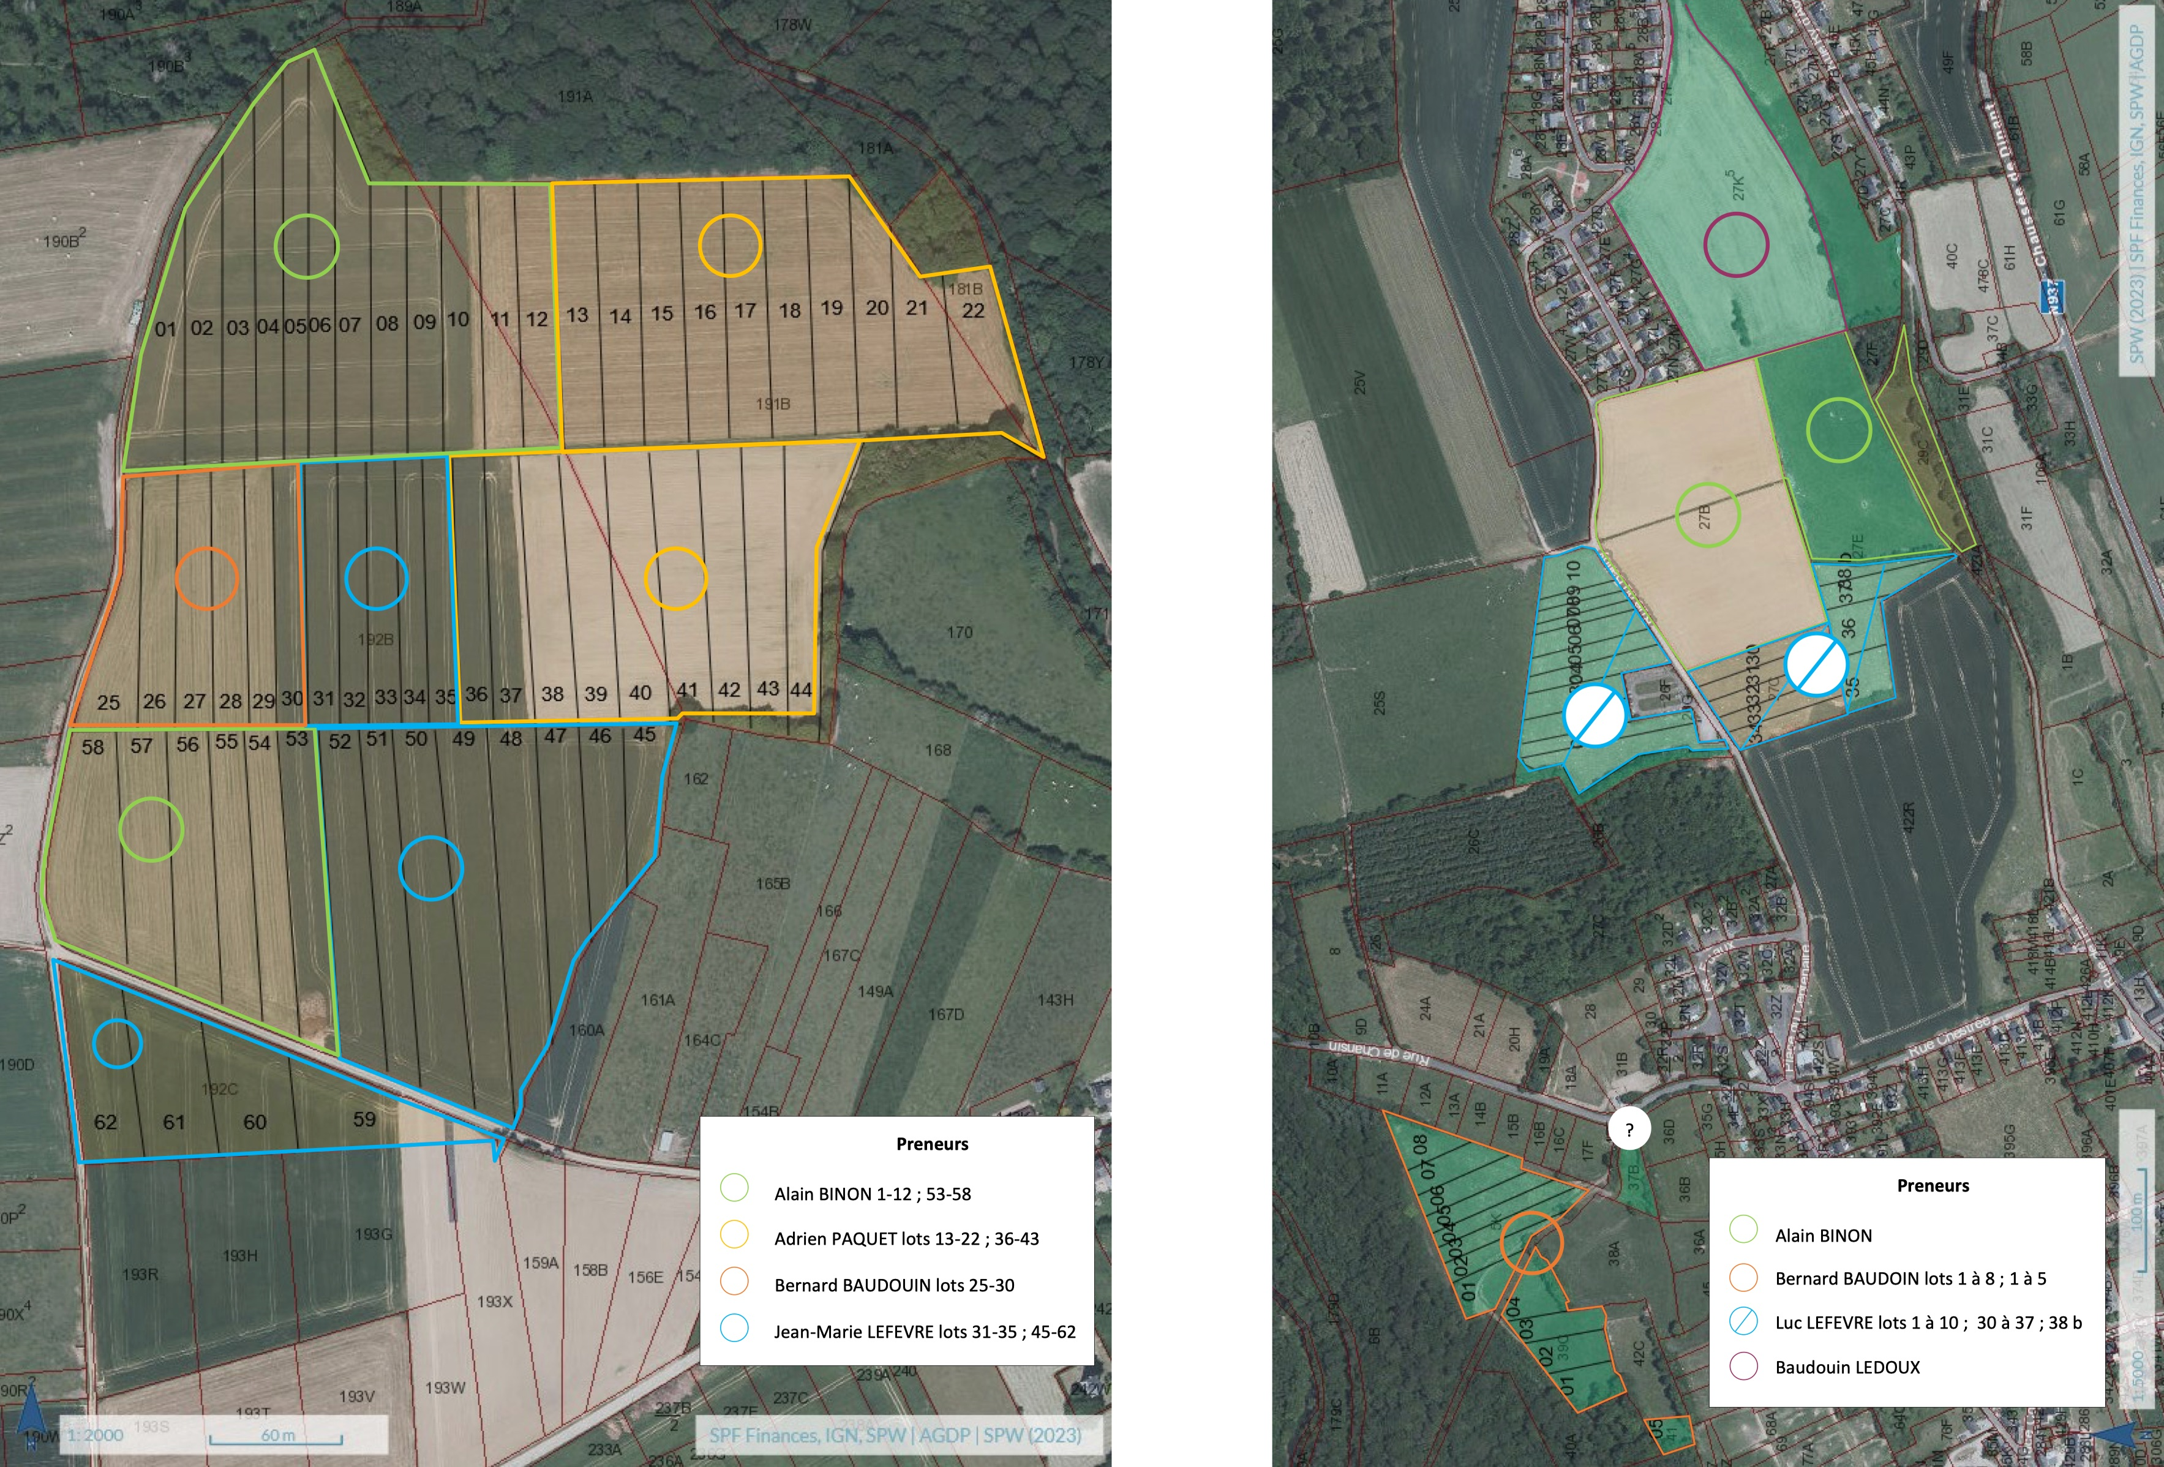
16.Essarts
1
1
3
5
6
2
3
4

Slide 32
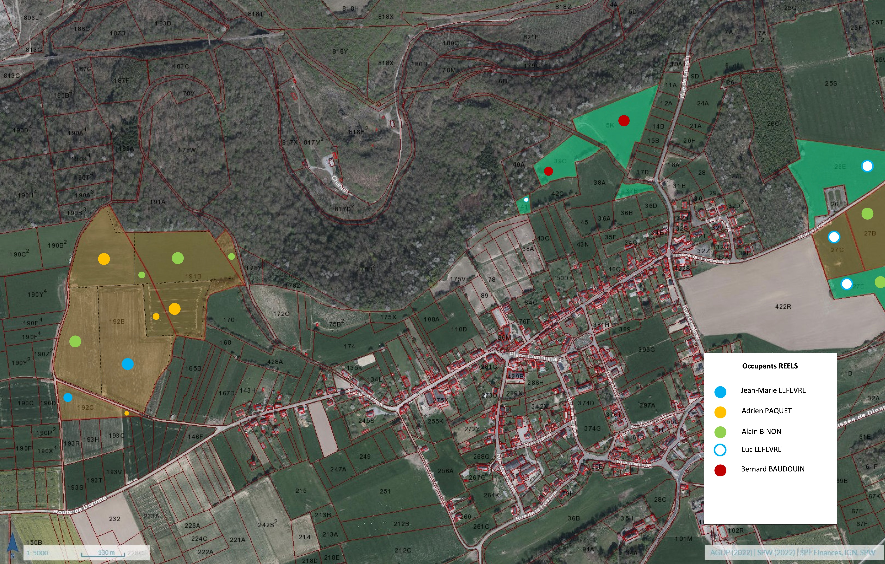
16.Essarts
4
2
1
5
3

Slide 33
17. Modification du cahier de charges relatif à la mise en location des pêches communales
18. Projet d’acte de vente d’une parcelle communale jouxtant l’ancien terrain de football d’Yvoir
- Huis-Clos -
Prochain conseil communal :
mardi 28 janvier 2025 – 20h

